Slide 1

2020년 11월 6일
전라남도 공공보건의료지원단 주관
공공의료 현장의
사례관리 실천역량 강화를
위한 사례분석
최은정
(동신대학교 사회복지학과)

Slide 2
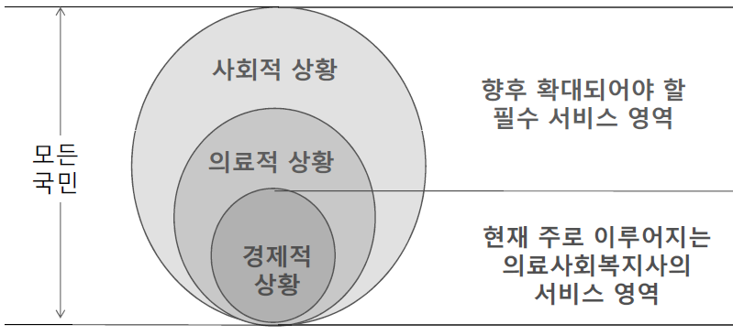
공공보건 영역에 근무하는
사례관리를 담당하는 실무자의 역할

Slide 3
사례관리자의 업무 대상
의료적 상황에 따른 취약한 계층
중증암환자 희귀난치성질환자 심뇌혈관계질환자 미숙아 만성질환자 응급환자 등
사회적 상황에 따른 취약한 계층
독거노인 노숙자 학대 및 폭력피해자 외국인근로자 다문화가정 미혼모 자살시도자 등
경제적 상황에 따른 취약한 계층
의료급여 차상위계층 사각지대환자 등

Slide 4
사례관리자의 업무영역(1) → 경제적 취약 계층 지원
경제적 상황에 따른 취약한 계층
의료급여 차상위계층 사각지대환자
공적인 지원을 받지는 못하나, 갑작스러운 실직이나 가족관계의 단절 등으로 실질적인 경제적 어려움에 처한 사람
사례관리자의 역할
(1) 각종 공공영역의 지원사업에 연계하여 경제적 지원을 받도록 함(긴급의료비지원사업, 암환자지원사업, 희귀난치성질환지원사업, 재난적의료비지원사업 등)
(2) 민간차원의 의료비지원사업, 개별 병원의 의료사회복지사들의 주도하에 자체적으로 조성된 원내 후원금 지원 등

Slide 5
사례관리자의 업무영역(2) → 의료적 취약 계층 지원
의료적 상황에 따른 취약한 계층
중증암환자 희귀난치성질환자 심뇌혈관계질환자 미숙아 만성질환자(당뇨병, 암, 만성신부전 등) 응급환자 정신질환자 호스피스 대상자 재활치료 대상자 등
사례관리자의 역할
전인적인 치료(team care approach)
- 사회심리적인 문제
- 사회복귀의 문제
(2) 정부의 지원사업에 대한 연계활동(암환자지원사업, 재난적의료비지원사업, 희귀난치성질환지원사업, 미숙아지원사업 등)
(3) 심리정서적 지지 및 가족상담, 만성질환관리를 위한 정보 제공 및 교육, 지역 사회자원 연계, 멘토링, 자조집단 구성 등

Slide 6
사례관리자의 업무영역(3) → 사회적 취약 계층 지원
사회적 상황에 따른 취약한 계층
독거노인 노숙자 학대 및 폭력피해자 외국인근로자 다문화가정 미혼모 자살시도자 등
사례관리자의 역할
사회적 상황에 의한 취약계층이 의료사각지대에 빠지지 않기 위해서 사회적 자원 연계 필요함
(2) 적절한 의료서비스를 받기 위한 자원의 연계 및 정보 제공

Slide 7
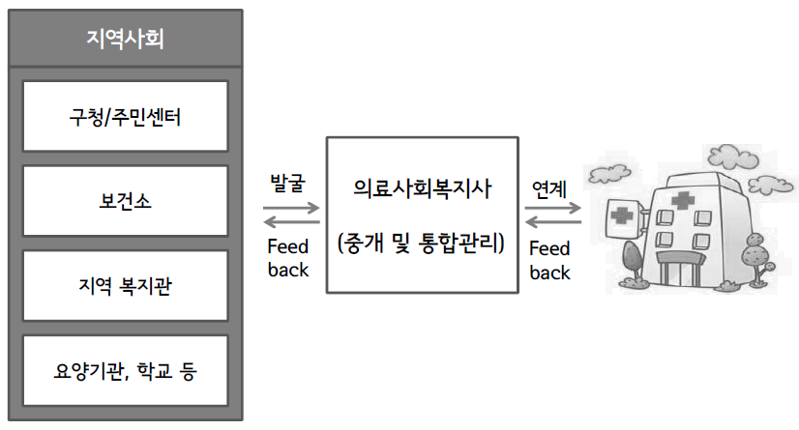
공공보건 영역에 근무하는
사례관리를 담당하는 실무자의 역할

Slide 8
사례를 이용한 강의진행 방법
교수가 제시한 두 가지 사례를 보시고(교수의 설명을 들으시면서)
그 사례가 다루어진 과정을 평가해 보시기 바랍니다.
사정, 개입목표 세우기, 실제개입, 점검, 자원 파악 및 활용, 종료 등을 각 단계별로 평가해보시기 바랍니다.
이 사례가 다루어진 과정에서 사례관리자가 잘한 점을 5가지 이상 적어보시고, 옵션(option, 또 다른 더 적절한 방법)이 있다면 어떤 것들이 있을 수 있는지를 적어보시기 바랍니다.

Slide 9
첫번째 사례(알코올중독과 도박문제를 가진 사례)에서 사례관리자가 잘한 점
_
_
_
_
_

Slide 10
첫번째 사례에서 또다른 옵션(option)이 있다면?

Slide 11
두번째 사례(장애인 사례)에서 사례관리자가 잘한 점
_
_
_
_
_

Slide 12
두번째 사례에서 또다른 옵션(option)이 있다면?

Slide 13

경청해주셔서 감사합니다!

